Slide 1
Консультация родителей. Тема: Здоровье детей и закаливание.
ГБДОУ №57 Красногвардейского района
Воспитатель Андреева В.Н.

Slide 2
Федеральный государственный образовательный стандарт дошкольного образования
1.2. Стандарт разработан на основе Конституции Российской Федерации¹ и законодательства Российской Федерации и с учетом Конвенции ООН о правах ребенка²
1.3. В Стандарте учитываются:
индивидуальные потребности ребенка, связанные с его жизненной ситуацией и состоянием здоровья, определяющие особые условия получения им образования (далее - особые образовательные потребности), индивидуальные потребности отдельных категорий детей, в том числе с ограниченными возможностями здоровья
1.6. Стандарт направлен на решение следующих задач:
охраны и укрепления физического и психического здоровья детей, в том числе их эмоционального благополучия;
6) формирования общей культуры личности детей, в том числе ценностей здорового образа жизни, развития их социальных, нравственных, эстетических, интеллектуальных, физических качеств, инициативности, самостоятельности и ответственности ребенка, формирования предпосылок учебной деятельности;
9) обеспечения психолого-педагогической поддержки семьи и повышения компетентности родителей (законных представителей) в вопросах развития и образования, охраны и укрепления здоровья детей.

Slide 3
Цель: Обеспечение тесного сотрудничества и единых требований детского сада и семьи в вопросах здоровья детей.
Задачи:
Познакомить родителей с содержанием физкультурно-оздоровительной работы ДОУ и результатами деятельности педагогического коллектива по сохранению и укреплению здоровья дошкольников.
Познакомить родителей с видами закаливания
Дать советы и рекомендации родителям по поводу укрепления здоровья их ребенка и воспитания привычки к здоровому образу жизни.
Способствовать осознанию родителями ответственности за формирование у детей ценностного отношения к своему здоровью.

Slide 4
Предварительная работа:
Анкетирование родителей «Какие виды закаливания вы используете в вашей семье?»
Изготовление приглашений на собрание
Украшение группы плакатами с пословицами о здоровье.

Slide 5
Закаливание — система мероприятий, повышающих выносливость организма к многообразным влияниям внешней среды и воспитывающих способность организма быстро и без вреда для здоровья приспособиться к неблагоприятным воздействиям средствами самозащиты.

Slide 6
Принципы закаливания:
1.Систематичнось использования закаливающих процедур
2.Постепенность увеличение силы раздражающего воздействия
3. Последовательность в проведении закаливающих процедур
4. Учёт индивидуальных особенностей ребенка и состояние его здоровья
5.Комплексность воздействия природных факторов
6.Положительно – эмоциональное отношение ребенка к закаливающим процедурам

Slide 7
Формы закаливания

Slide 8
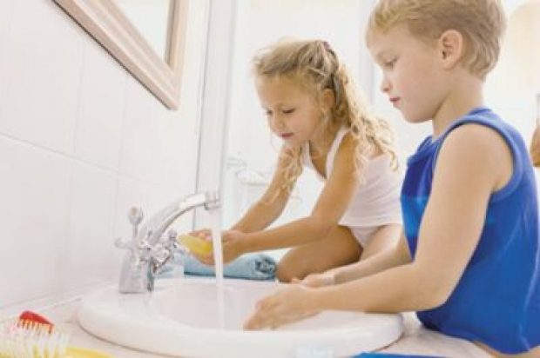
Умывание — самый доступный в быту вид закаливания водой. Детям с полутора лет рекомендуется ежедневно умывать не только лицо и руки, но также шею и верхнюю часть груди до пояса. Начинать надо тепловатой водой (30-32 °С), постепенно снижая ее температуру до комнатной, а затем использовать воду из-под крана. После умывания тело ребенка растирают махровым полотенцем до легкого покраснения. Вода для умывания на ночь более теплая (на 2° выше утренней).

Slide 9
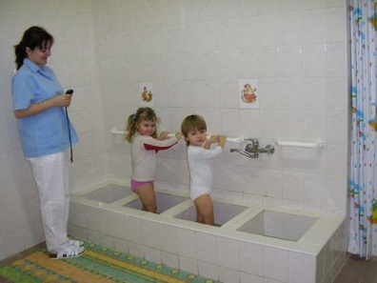
Ножные ванны — очень действенное средство закаливания, поскольку ноги, особенно стопы, наиболее чувствительны к охлаждению. Проводят их перед ночным сном. Воздействию подвергаются стопы и нижняя часть голени. Начальная температура воды для детей до 3 лет летом 33—35°, зимой — 35—36°. Постепенно снижая через каждую неделю температуру воды на 1 градус, доводят ее до 22—24° и ниже. Продолжительность процедуры 1—3 минуты. Ребенок в это время шевелит стопами, как бы переступая по дну таза.

Slide 10
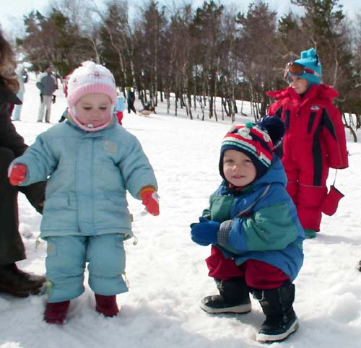
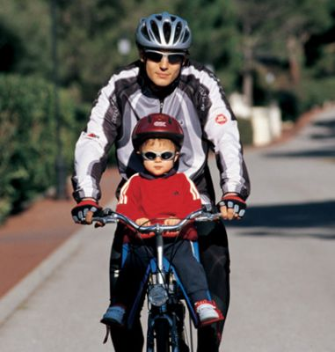
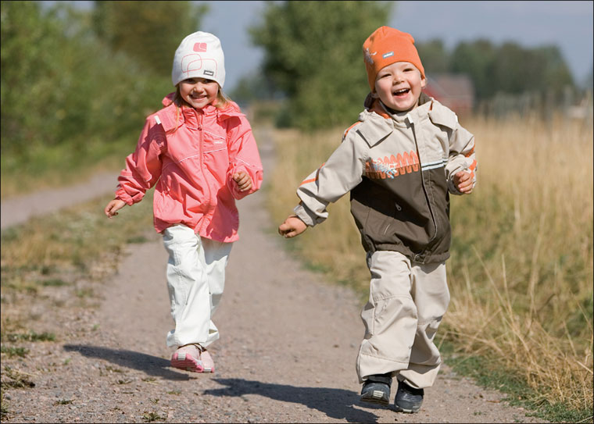
Прогулки на свежем воздухе отлично закаливают детей. Бояться, что ребенок может во время прогулки простудиться, не следует. Надо только приучить его гулять в любую погоду, ежедневно бывать на свежем воздухе. Одежда для прогулки в холодное время года должна быть достаточно теплой и легкой, чтобы не стеснять движений. Не забывайте брать с собой на улицу игрушки, лопатки, саночки и т. п., чтобы малыш двигался, бегал.

Slide 11
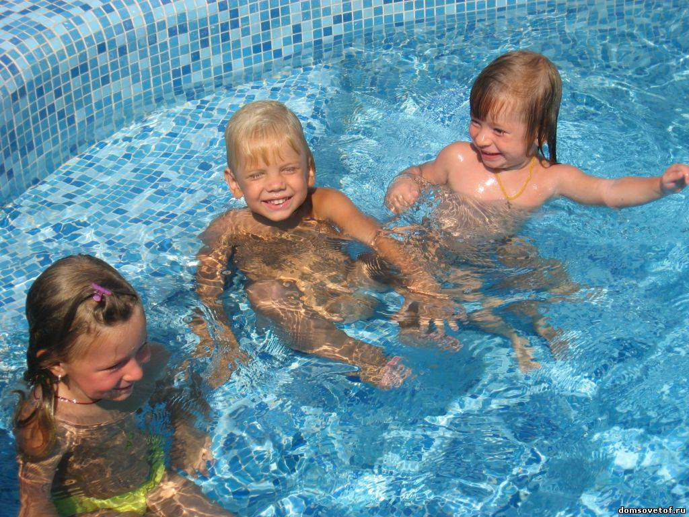
Купание в реке, озере и море — один из лучших способов закаливания детского организма летом, так как при этом сочетается воздействие воздуха, солнечного света, воды и движений. Под влиянием купаний улучшаются сон, аппетит, обмен веществ. Поскольку холодная вода оказывает на организм сильное действие, целесообразно начинать такие процедуры после небольшого курса обливаний или душа.

Slide 12
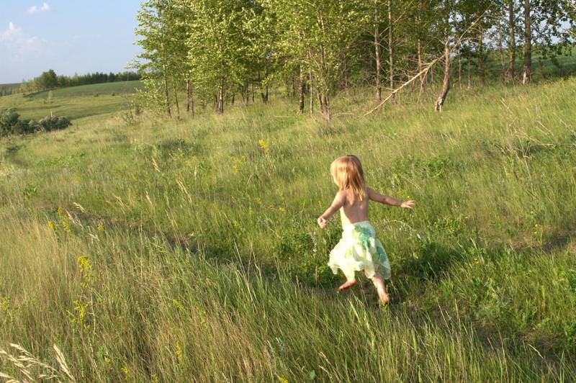
Хождение босиком — один из древнейших приемов закаливания, широко практикуемый и сегодня во многих странах. К тому же происходит тренировка мышц стопы. Предохраняя от плоскостопия. Поэтому рекомендуется ходить босиком по скошенной траве, опавшей хвое в лесу и т. п. Начинать хождение босиком надо в комнате, сначала по 1 минуте и прибавлять через каждые 5—7 дней по 1 минуте, доведя общую продолжительность до 8—10 минут ежедневно.

Slide 13
Солнечные ванны оказывают на организм дошкольников общее укрепляющее действие, усиливают обмен веществ, повышают сопротивляемость организма к заболеваниям. В коже под влиянием солнечных лучей образуются вещества, богатые витамином D (противорахитическим), что улучшает усвоение солей кальция и фосфора, особенно важных для растущего организма. Пребывание на солнце полезно еще потому, что дети привыкают переносить тепловое действие солнечных лучей и чувствуют себя бодро даже в жаркую погоду.

Slide 14
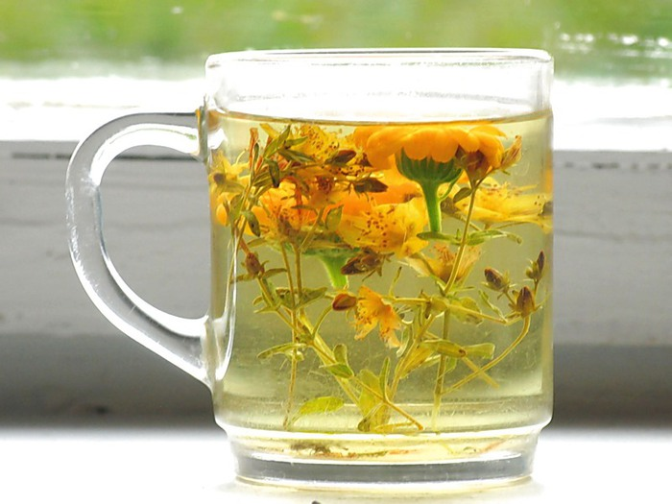
Закаливание носоглотки можно проводить в любое время года. Детям 2—4 лет следует полоскать рот, а после 4 лет — горло кипяченой водой комнатной температуры с добавлением настоя ромашки или шалфея 2 раза в день — утром и вечером. На каждое полоскание используется 1/3 стакана воды. Для школьников температуру воды надо снижать через каждые 10 дней на 1—2 градуса и перейти, наконец, на температуру зимней водопроводной воды. Постепенно увеличивается и длительность процедуры.

Slide 15
Формы закаливания в детском саду

Slide 16
Закаливание в детском саду может проводиться при определенных условиях:
1) Закаливание должно проводиться регулярно. Перерыв в закаливании уменьшает сопротивляемость организма к простудным заболеваниям.
2) Закаливание начинается со слабых раздражителей и затем переходит к сильным.Это касается постепенного понижения воды, например, в ванночках для ног или температуры в помещении. 3) Закаливание должно учитывать индивидуальные особенности организма и здоровья ребенка. Залогом успешного закаливания является также положительный настрой ребенка.
4) на закаливание в детском саду должен дать «добро» врач.
Последний пункт особенно важен, ведь существует еще и ряд противопоказаний, когда закаливание ребенку не рекомендуется, а именно:
- если еще не прошло пяти дней после заболевания или профилактической прививки;
- если еще не прошло двух недель после обострения хронического заболевания;
- карантин в детском саду; - повышенная температура у ребенка вечером; - страх у ребенка перед закаливанием.

Slide 17
Противопоказания к закаливающим процедурам:
— острые заболевания, сопровождающиеся высокой температурой;
— острые желудочно-кишечные расстройства;
— резко повышенная нервная возбудимость;
— декомпенсированные пороки сердца;
— выраженная анемия (низкий гемоглобин);
— резкое истощение;
— ухудшение сна;
— резко отрицательное отношение к закаливающим процедурам.

Slide 18
Закаливание воздухом
Свежий воздух – замечательное средство закаливания детского организма!
Прогулки на свежем воздухе
(соблюдение режима прогулок ), вне зависимости от погоды, ежедневно, в течение года (одежда по сезону) - все группы
Прием детей на улице (все группы, кроме 1 младшей группы в период адаптации)
Утренняя гимнастика на воздухе ( июнь – август ) - от 3 – 7 лет
Физкультурные занятия на воздухе - в течение года (10 – 30 мин., в зависимости от возраста) – от 3 до 7 лет

Slide 19
Воздушные ванны – после сна, ежедневно, в течение года ( 5 – 10 мин., в зависимости от возраста), а также в течение дня – все группы
Облегченная одежда – в течение дня ежедневно, в течение года ) – все группы
Выполнение режима проветривания помещения (по графику), ежедневно, в течение года (t воздуха + 20) – все группы
Дневной сон с открытой фрамугой (t воздуха +15 +16), ежедневно, ( июнь – сентябрь); Сон без маечек (от 3 – 7 лет) Дыхательная гимнастика
- во время утренней зарядки, на физкультурном занятии, на прогулке, после сна , ежедневно, в течение года ( все группы)
Хождение босиком по массажным коврикам – после сна, ежедневно, в течение года.

Slide 20
2) Закаливание водой
Влажные обтирания - мягкая варежка ( индив. для каждого ребенка), смоченная водой полотенцем – от 3 – 7 лет
Обливание ног - после сна (нач. t воды +36 +18 +36) ; 2 недели, потом интервал 2 недели, в течение года (от 3 – 7 лет )
Умывание – после каждого приема пищи, после прогулки, после сна (t воды + 28 +20) , ежедневно ( все группы )
Контрастное обливание рук по локоть – после сна (нач. t воды +18 +20 - 20 – 30 сек. (все группы)
Полоскание рта – после каждого приема пищи (50 – 70 мл. воды t воды + 20) , ежедневно - 3 раза в день (от 3 – 7 лет)
Полоскание горла – после сна ( нач. t воды + 36 до + 20), ежедневно (от 4 – 7 лет)

Slide 21
Гимнастика после сна 1) Спокойная музыка (релаксация) 2) Упражнения, лёжа в кровати 3) Упражнения, сидя в кровати -Точечный массаж - Самомассаж с помощью индивидуальных массажных мячей 4)Упражнения возле кровати (на коврике) 5) Хождение босиком по массажным коврикам

Slide 22
Сущность закаливания заключается в развитии способности организма приспосабливаться к различным условиям окружающей среды, и в первую очередь к ее температурным изменениям.
Закаливание способствует и повышению иммунитета к различным заболеваниям, способствует правильному обмену веществ, физическому и психическому развитию. Детский организм отличается высокой приспособляемостью, поэтому закаливать ребенка лучше с первых же дней жизни, используя свежий воздух, солнечные лучи и воду. Давно известно, что закаленный ребенок крепче, выносливее, чем незакаленный, он лучше переносит холод и жару, ветер и плохую погоду, реже болеет. Систематическое закаливание ребенка с самого раннего возраста обуславливает совершенствование процессов терморегуляции в его организме. В результате организм ребенка может хорошо регулировать выработку и отдачу тепла и приспосабливаться к соответствующим температурным условиям, предупреждая переохлаждение и перегревание.

Slide 23
Примерный результат
Расширить знание родителей о формах закаливание
создать необходимые условия для реализации потребности ребенка в движении (срок – постоянно, отв. – педагоги, родители).
Проводить дома закаливающие мероприятия, рекомендованные в ДОУ (срок – постоянно, отв. – родители).
Обеспечение тесного сотрудничества и единых требований детского сада и семьи в вопросах здоровья детей (срок – постоянно, отв. – педагоги, родители).

Slide 24
Будьте здоровы

Slide 25
Список литературы
http://www.rg.ru/2013/11/25/doshk-standart-dok.html
2. И. Анохина: Закаливание организма ребенка в ДОУ и семье Издательство: АРКТИ, 2010 г.
3. Николай Бурцев: Правильное закаливание детей от рождения до школы Издательство: Феникс, 2013 г.
4. Маргарита Кузнецова: Оздоровление детей в детском саду. Система мероприятий. Издательство: Айрис-Пресс, 2008 г.

